Slide 1
벽돌 깨기
-최종발표-
3조 방성제, 이규동, 허 윤
Subject. 시스템 프로그래밍
Prof. 정기숙

Slide 2
목차
개요
역할 분담
개발계획
구현사항
세부 내용
Youtube Link

Slide 3
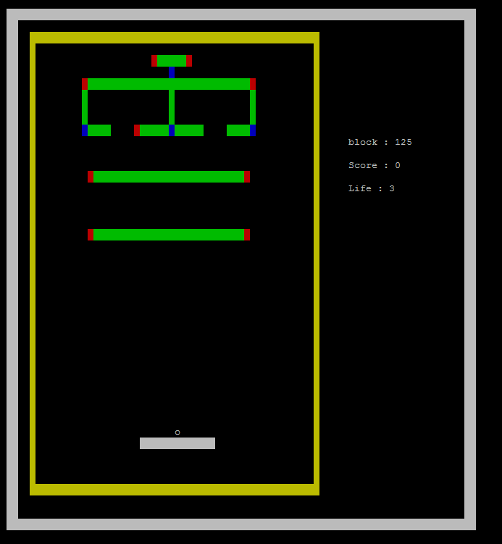
개요
막대로 공을 튀겨서 벽돌을 깨는 게임
공이 바닥에 떨어지면 목숨1 감소
특수한 블록을 맞출 경우 보너스 효과
스테이지를 완료하면 다음 스테이지로 전환

Slide 4
역할 분담
방성제 : 전반적인 UI 담당
이규동 : 벽돌과 맵 제작 담당
허 윤 : 막대 담당

Slide 5
구현 사항
개발 계획
공, 막대, 블록
다수의 스테이지
여러 가지 아이템
블록 관통, 공 숨기기
막대 크기 조정, 공 속도 조정 등…
랭킹 시스템

Slide 6
구현 사항
실제 구현 내용
공, 막대, 블록
다수의 스테이지
특수 블록
여러 가지 아이템
랭킹 시스템

Slide 7
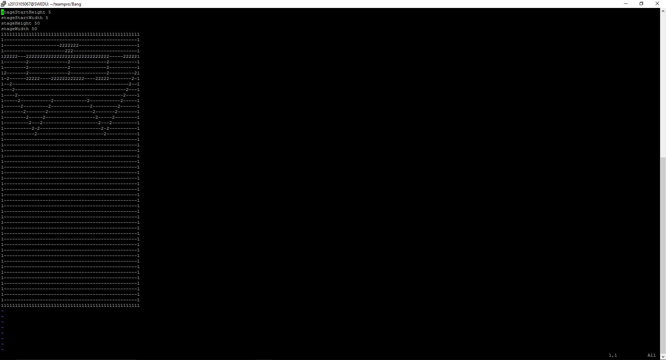
세부 내용
스테이지
별도의 맵 정보를 담은 파일작성
공이 부딪히면 맵의 정보를 갱신

Slide 8
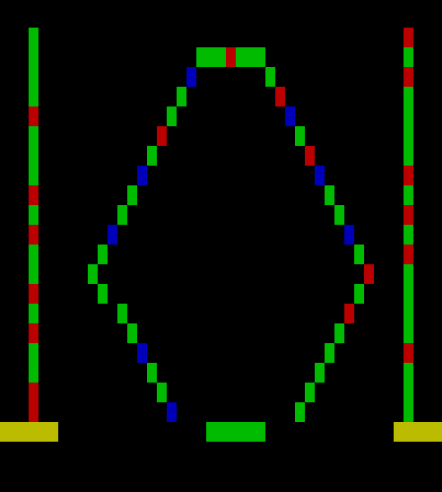
세부 내용
특수 블럭
빨간 블록 : 가로 한 줄 삭제
파란 블록 : 세로 한 줄 삭제

Slide 9
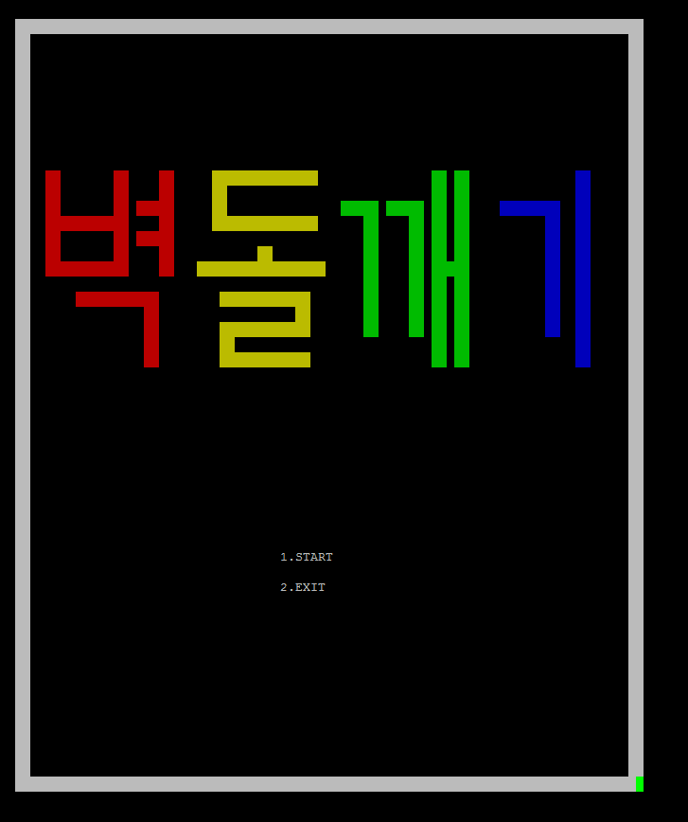
시작 화면

Slide 10
Stage No.1

Slide 11
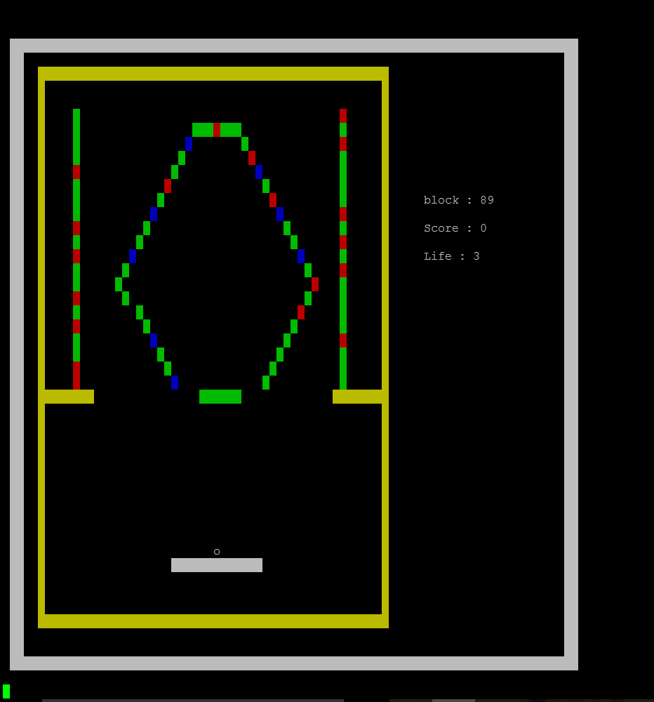
Stage No.2

Slide 12
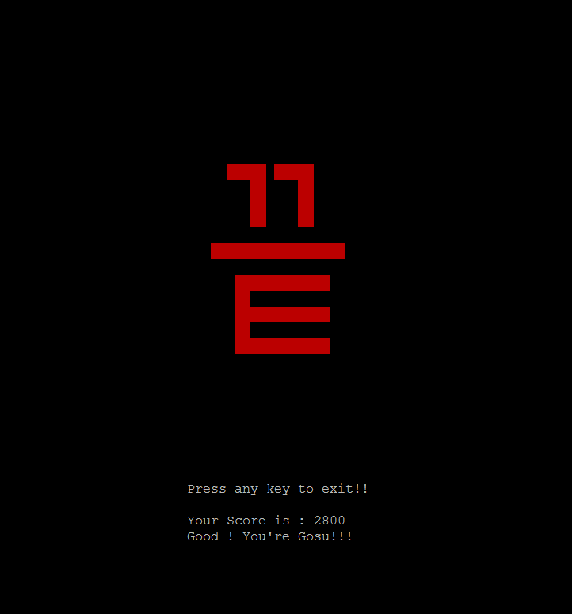
종료 화면

Slide 13
Youtube link
https://www.youtube.com/watch?v=l83ArEvIiM4&feature=youtu.be

